Slide 1


Sport des adultes Suisse esa
esa se présente
Notes:
Responsable de la formation des experts esa. Sport des adultes Suisse esa est un programme fédéral visant à encourager le mouvement, le sport populaire et le sport de loisirs pour les personnes adultes. C’est un peu le pendant de J+S, mais plus petit et avec d’autres différences. Le e de esa est pour Erwachsene (adultes), s pour sport et a pour adults ou adulti en italien.
J’ai dirigé la formation de coordinateurs de sport il y a 2 ans et je me réjuis de faire votre connaissance et que vous vous intéressez à la promotion de sport et du mouvement dans la commune. C’est très important.

Slide 2

Buts
Connaître certains aspects des habitudes de la population suisse en matière d'activité physique
Connaître le programme esa et sa logique d’encouragement
Savoir si tes sports/disciplines et ton organisation sont impliqués dans le programme esa
Connaître la valeur ajoutée qu'esa peut apporter.
Notes:
Je vous laisse lire.

Slide 3
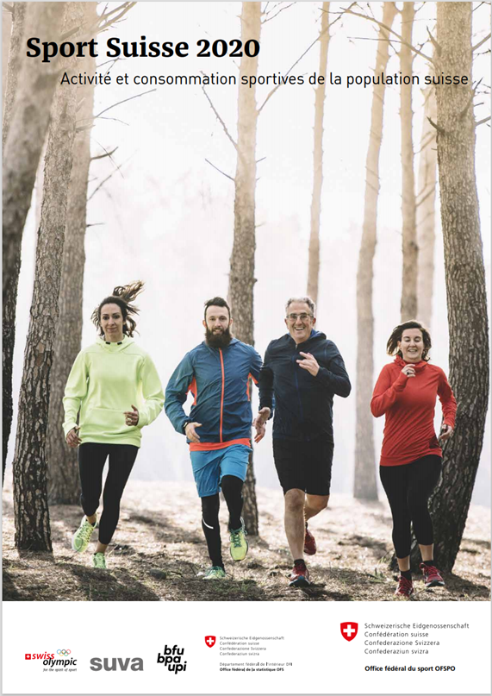
Sport Suisse 2020
https://www.baspo.admin.ch/content/baspo-internet/fr/dokumentation/publikationen/sport-schweiz-2020/_jcr_content/contentPar/downloadlist/downloadItems/297_1591281389818.download/Bro_Sport_Schweiz_2020_f_WEB.pdf
Notes:
Qui connais l’étude Sport Suisse 2020?
Elle montre les chiffres concernant les habitude active, sportive de la population Suisse.
J’aimerais bien vous montré quelques statistiques de cette étude.

Slide 4
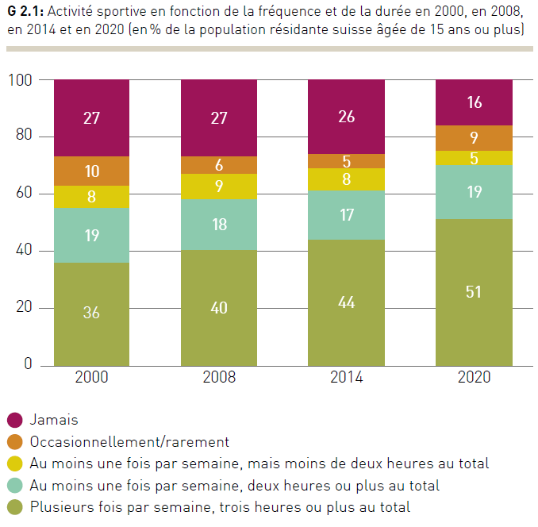
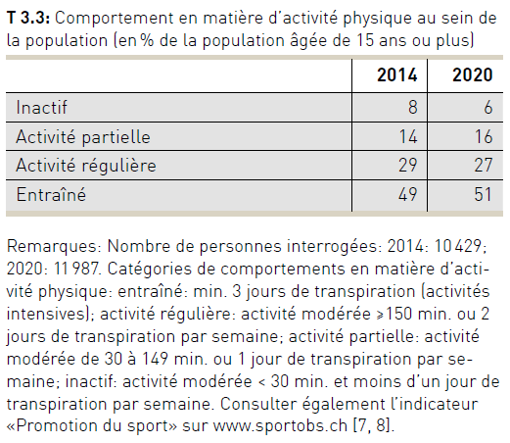
Activité sportive de la population résidante suisse
Notes:
Il est très réjouissant de constater que le comportement en matière d'activité physique de la population suisse a augmenté de manière constante entre 2000 et 2020. Depuis 2014, la population inactive est passée de 26% à 16%, ce qui est très réjouissant.

Slide 5
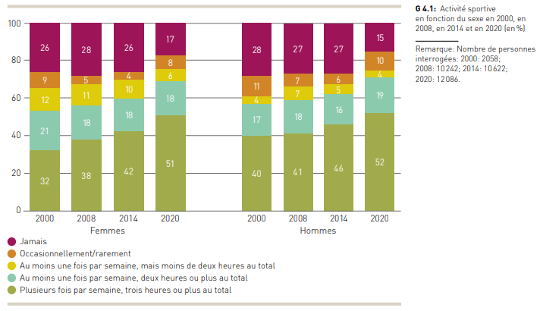
Activité sportive en fonction du sexe
Notes:
Cette évolution positive se reflète également dans les activités sportives par sexe.

Slide 6
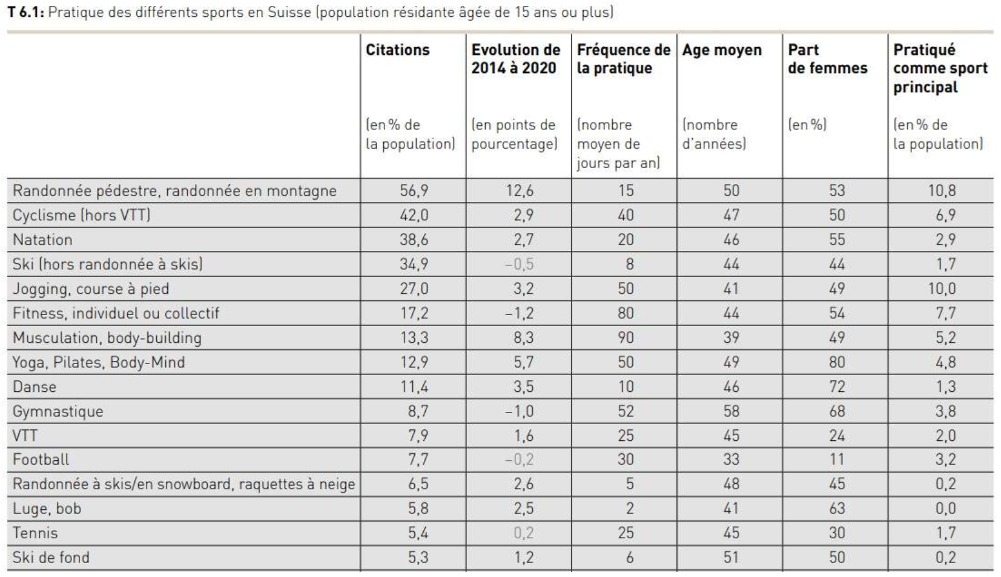

Notes:
Vous voyez ici les sport qui sont fait les plus souvent: Donc la randonnée par plus que la moitié de la population.
La musculation avec plus de 90 jours par an.
Je vous laisse un peu de temps d’étudier ce tableau. Si vous voulez, vous pouvez aussi discuter à deux.
A l’exception du football et de la luge (Schlitteln), tous les sports figurant dans ce graphique font partie d’esa. Le football a déjà exprimé un grand intérêt pour esa et est en train de développer un contenu spécifique.
.

Slide 7
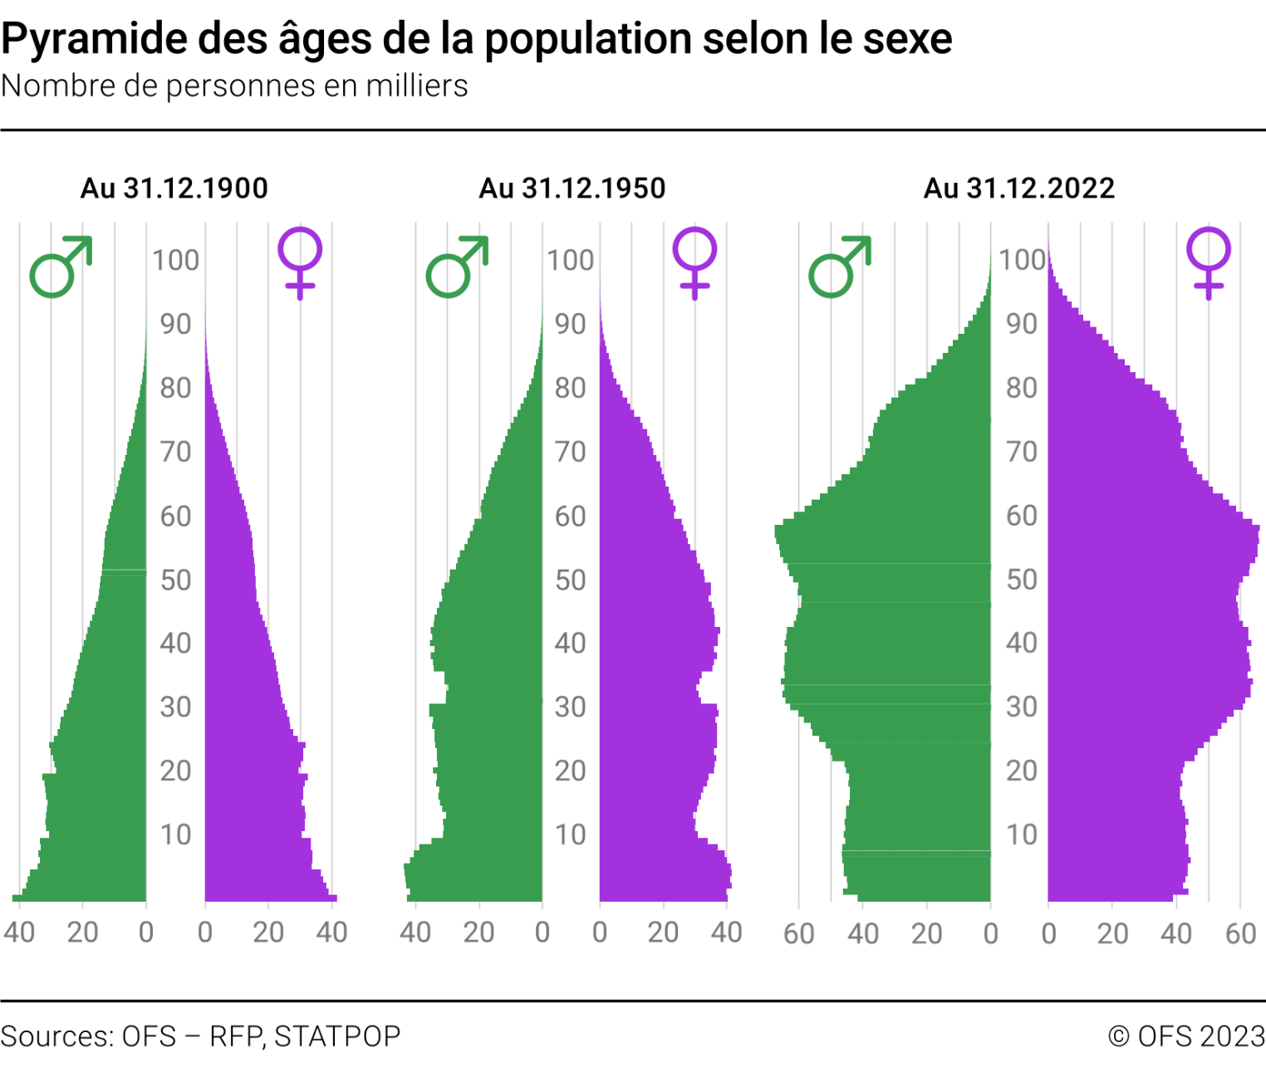
Pyramide des âges de la population suisse
Notes:
Pertinence du sport des adultes (en Suisse)
Les statistiques démographiques montrent une augmentation de la tranche la plus âgée de la population (entre 50 et 80 ans) dans notre pays. L’âge moyen des individus a augmenté, certains pouvant vivre au-delà de 100 ans. Par ailleurs, il est frappant de constater que la tranche d’âge des 0-10 ans est relativement stable quelle que soit l’année observée (1900, 1950 ou 2015).
La pyramide de 1950 laisse clairement apparaître deux rétrécissements, dus à un recul de la population suite aux deux guerres mondiales.
Les années qui suivent indiquent une forte natalité (babyboom).

Slide 8
Pertinence du sport des adultes
Loi du 17 juin 2011 sur l’encouragement du sport (LESp)
Art. 1 Buts
Augmenter l’activité physique et sportive à tout âge;
Valoriser la place du sport et de l’activité physique dans l’éducation et la formation;
…
…
…
Notes:
Pertinence du Sport des adultes Suisse
La loi sur l'encouragement du sport oblige la Confédération à prendre des mesures pour augmenter l'activité physique et sportive à tout âge.

Slide 9

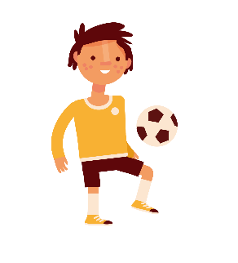


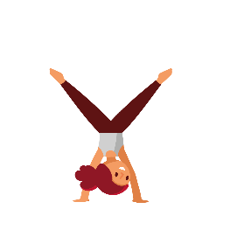
Pertinence du sport des adultes
5
10
20
40
60
80+
Sport des enfants
Sport des jeunes
Sport des adultes
Notes:
Pertinence du sport des adultes (en Suisse)
Avec les programmes Sport des enfants, Sport des jeunes et Sport des adultes, la Confédération s’adresse à toutes les tranches d'âge.
Le groupe cible du sport des adultes (20 à 100 ans) concerne une très large partie de la population, donc un public cible hétérogène, avec des besoins et des attentes très diverses.

Slide 10
Les groupes cibles dans le sport des adultes
20
40
60
65
70
80
90+
Décennie de l'OMS pour le vieillissement et la santé
2ème décennie (andragogie)
3ème décennie (gérontologie)
4ème décennie
Notes:
Avec les programmes Sport des enfants, Sport des jeunes et Sport des adultes, la Confédération s’adresse à toutes les tranches d'âge.
Le groupe cible du sport des adultes (20 à 100 ans) concerne une très large partie de la population, donc un public cible hétérogène, avec des besoins et des attentes très diverses.

Slide 11




Développement du Sport des adultes Suisse esa
adoption du Concept de politique du sport, définissant des objectifs clairs en matière de santé/qualité de vie, formation, performance, économie et durabilité.
création du programme Sport des adultes Suisse esa
30 novembre 2000
jusqu’à 2009
2009
2012
programmes «Sport des aînés Suisse» et «Allez Hop» exclusivement pour le sport des adultes.
entrée en vigueur de la nouvelle loi sur l’encouragement du sport, qui a donné une base légale à esa
Notes:
Pour la tranche des adultes, on distingue le 2ème decennie (l’andragogie) ou les personnes sont mobiles et indépendants et suivent un travail – en général. Après la retraite, on parle de la gérontologie. Là, la plupart des gens est encore mobile, mais ne travaillent plus ou moins, ou pas dans le sens classique du travail.
Quand les personnes deviennent fragiles et on besoin de l’aide, donc il ne sont plus indépendants, on parle de la 4ème décennie.
Et pour tous ces décennies la fédération Suisse a crée un programme pour encourager l’acitivité physique. C’est esa.

Slide 12
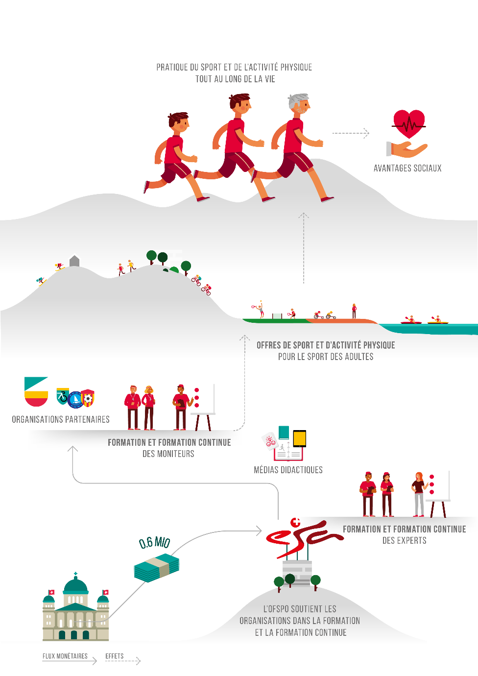
Logique de l’encouragement esa
Notes:
Six cent mille

Slide 13

Partenaires esa actuels (état 2022)
Fédérations
Allez Hop Ticino
Association Suisse des Guides de Montagne
Association suisse des paraplégiques
Berufsverband für Gesundheit und Bewegung (BGB)
Fédération suisse des amis de la nature
Fédération suisse de gymnastique FSG
Fédération suisse de judo & ju-jitsu FSJ
Fédération Suisse de Natation
PLUSPORT Sport Handicap Suisse
SATUS Schweiz
Société suisse de sauvetage
Sport et Prévention formAtion Suisse (SPAS)
Sport suisse en fauteuil roulant
Sport Union Schweiz
Suisse Rando
swimsports.ch
Swiss-Athletics
Swiss Canoe
Swiss Karate Federation
Swiss Sailing
Swiss Shooting
Swiss Ski
Swiss Tennis
Swiss University Sports
unisanté
vitaswiss
Notes:
Les partenaires d’esa
Les partenaires de l’OFSPO dans le cadre du programme esa sont actuellement:
des fédérations sportives
des cantons
des organismes privés et
des fondations

Slide 14
Partenaires esa actuels (état 2022)
Confédération
Formation sportive dans l’armée
Cantons
Bâle Campagne
Berne Lucerne
St-Gall
Tessin
Uri
Zurich
Fondations et autres
Institut Suisse de Police (ISP)
Pro Senectute Suisse
Organismes privés
EWTO-Schulen Schweiz GmbH
Markus Ryffel’s GmbH Sport et Prévention Formation Suisse (SPAS-S)
Swiss Academy of Fitness and Sports (SAFS)

Slide 15

Organisations partenaires actuelles (chiffres 2024)
40 partenaires
67%
27 d'entre eux sont également des partenaires J+S

Slide 16
Partenaires actuels (chiffres 2022)
Organisations partenaires uniquement esa (13)
Allez-Hop Ticino
Association suisse des guides de montagne (ASGM)
EWTO-Schulen GmbH
Institut Suisse de Police (ISP)
Markus Ryffel’s GmbH
Pro Senectute Suisse
SC Marketing Consult SA
Sport et Prévention Formation Suisse (SPAS)
Suisse Rando
Swiss Academy of Fitness&Sports (SAFS)
Swiss University Sports
Unisanté, (Allez-Hop Romandie)
vitaswiss

Slide 17
Quels sont les partenaires les plus actifs? (état 2022)
Ranking | Organisation partenaire | Nombres de jours (participants) | Nombre de cours (cours de cadres)
1 | Pro Senectute Suisse | 3080 | 143
2 | Société suisse de sauvetage SSS | 1038 | 23
3 | Suisse Rando | 919 | 24
4 | Fédération suisse de gymnastique (FSG) | 708 | 24
5 | Swiss Athletics | 580 | 32
6 | Plussport Sport handicap Suisse | 565 | 29
7 | Fédération Suisse des amis de la nature | 368 | 19
8 | Swimsports.ch | 321 | 13
9 | SPAS-S | 207 | 21
10 | Swiss University Sports | 176 | 8
Total | Organisations partenaires esa | 14 400 | 475
Notes:
Nombres de SAFS manquent encore

Slide 18

Disciplines esa (chiffres 2023)
esa compte 48 disciplines esa, dont 29 d’entre elles sont aussi chez J+S (qui compte environ 87 disciplines sportives)
Disciplines spécifiques uniquement chez esa (19)
Activités physiques au home
Allround
Entraînement de fitness avec engins
Randonnée en raquettes
Fitness aquatique
Group Fitness
Sport en fauteuil roulant
Sport handicap / Polysport
Randonnée / randonnée en montagne exigeante
Running
Trail running
Stand Up Paddling lac et randonnée
Walking, Nordic Walking
Wing Tsun
Notes:
Art. 36 OESp, Art. 66 1: les connaissances de base concernant la formation des adultes, la motricité sportive, la méthodologique et les aspects spécifiques à la discipline sont thématisés dans la formation de moniteurs esa

Slide 19
Statistique: Total des cours et modules esa
Notes:
BASPO und Partnerorganisationen

Slide 20
Participants aux cours/modules esa (moniteur/trices et expert/es)
Notes:
2020 waren 675 Kurse geplant. Aufgrund der Coronapandemie konnten davon aber nur 257 mit 3’672 Teilnehmenden durchgeführt werden. Es gab vermehrt Abmeldungen von Personen aus den Risikogruppen in den noch stattfindenden Kursen.

Slide 21
Reconnaissances de moniteurs esa et d‘experts esa
Moniteurs/trices
Expert(e)s
Notes:
Stand 2019:
25% der seit 2009 ausgebildeten esa-Leiter haben eine J+S-Jugendsport- oder J+S-Kindersport-Anerkennung
Seit 2009 wurden insgesamt 1 348 esa-Expertinnen und -Experten ausgebildet; davon haben 527 (39%) auch eine J+S-Expertenausbildung absolviert

Slide 22
Pourcentage de femmes et d’hommes aux cours esa
Femmes en %
Hommes en %
Notes:
Donc, la pourcentage des hommes a augmenté.

Slide 23
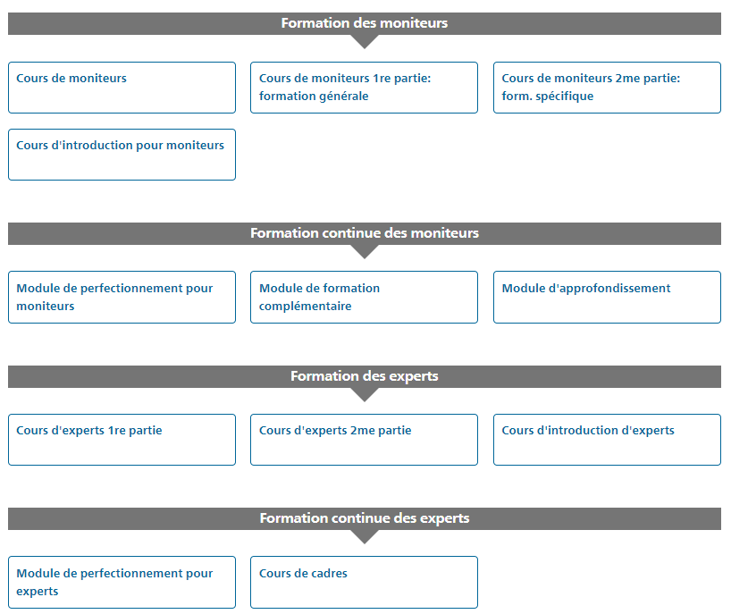
Structure de la formation esa
6 jours
3 jours
3 jours
OP
2 jours
1-2 jours
3 jours
2 jours
OP
6 jours
3 jours
2 jours
OFSPO / OP
2-3 jours
1-2 jours
OFSPO / OP
OP: Organisation partenaire
Notes:
Structure de la formation esa
La formation des moniteurs et monitrices esa, ainsi que leur formation continue, sont assurées par les organisations partenaires d’esa.
La formation des experts et expertes esa est du ressort de l’OFSPO. Pour la formation continue de ces experts, l’OFSPO peut faire appel à ses partenaires et leur déléguer cette formation. Les experts esa ont la possibilité d’obtenir un certificat FSEA de manière abrégée.

Slide 24

Structure de la formation esa
Plan des cours esa → toutes les offres de formation continue esa pour les moniteurs/mointrices et les expert(e)s
La reconnaissance de moniteur et d'expert a une validité de deux ans (l'année de la formation ou de la formation continue plus deux années).
La participation à un module de formation continue ou de perfectionnement est obligatoire pour conserver une reconnaissance ou pour la renouveler.
Notes:
Der esa-Kursplan gibt eine Übersicht über alle esa-Weiterbildungs-angebote, sowohl für Leitende als auch Expertinnen und Experten.
Die Leiter- und Expertenanerkennung hat eine Gültigkeit von zwei Jahren (im Jahr der Aus- oder Weiterbildung plus 2 Kalenderjahre).
Um eine Anerkennung aufrecht zu erhalten bzw. nach Wegfall wieder zu erlangen, ist der Besuch eines Fort- oder Weiterbildungsmoduls Pflicht.

Slide 25

Conception de la formation esa
Notes:
esa-Kursplan → Übersicht über alle esa-Weiterbildungsangebote für Leitende & Expert/innen
Die Leiter- und Expertenanerkennung hat eine Gültigkeit von zwei Jahren (im Jahr der Aus- oder Weiterbildung plus 2 Kalenderjahre).
Um eine Anerkennung aufrecht zu erhalten bzw. nach Wegfall wieder zu erlangen, ist der Besuch eines Fort- oder Weiterbildungsmoduls Pflicht.

Slide 26





Approfondissement individuel
Cours en ligne «Des activités esa de qualité – Encourager»
Conception de la formation esa
Nouveautés J+S/esa 2024
Outil d’analyse du moniteur (auto-évaluation)
Innover

